Slide 1
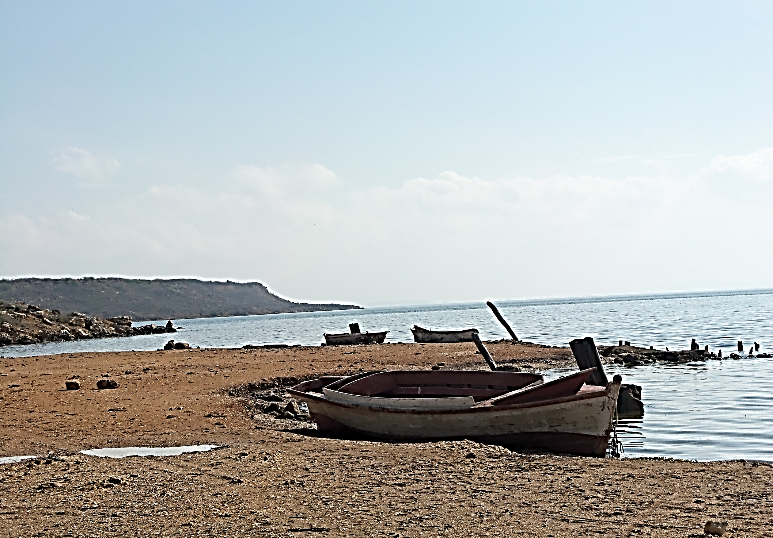
ESTABLECIMIENTO DE SITIOS ÓPTIMOS PARA EL MONTAJE DE CULTIVOS PILOTOS DE ESPECIES MARINAS CON POTENCIAL ECONÓMICO PARA BENEFICIO DE COMUNIDADES COSTERAS EN LA GUAJIRA. FASE I
PROGRAMA PARA EL DESARROLLO SOSTENIBLE DE LA ACUICULTURA EN EL CARIBE COLOMBIANO
SISTEMA GENERAL DE REGALIAS
UNIVERSIDAD DE LA GUAJIRA - CENIACUA

Slide 2
OBJETIVO
Identificar en la zona marino-costera del departamento de La Guajira, los sitios óptimos para el montaje y determinar las condiciones preliminares para cultivos piloto de especies marinas con potencial económico para beneficio de las comunidades costeras.

Slide 3
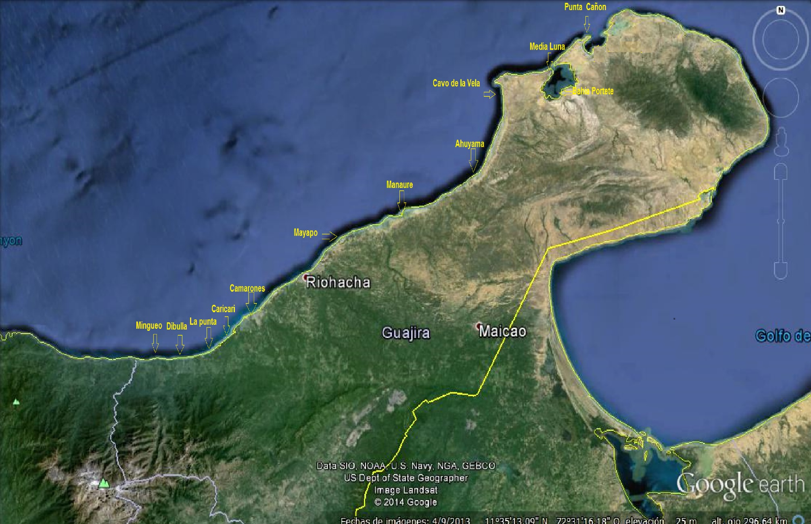
ÁREA DE ESTUDIO

Slide 4
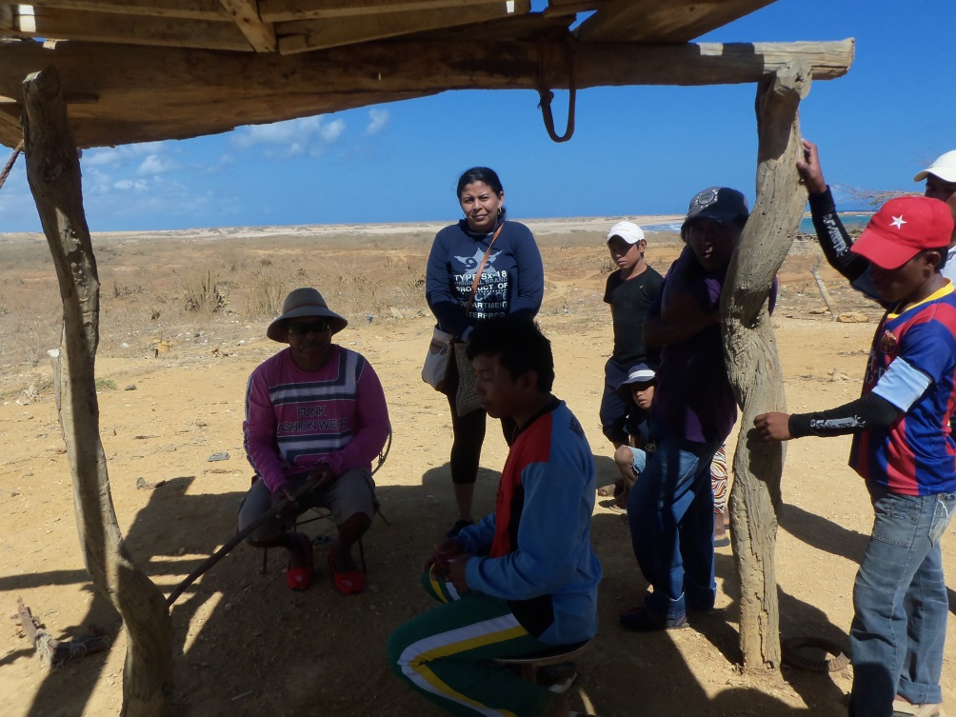
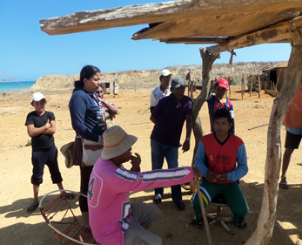
Comunidad de Punta Cañón

Slide 5
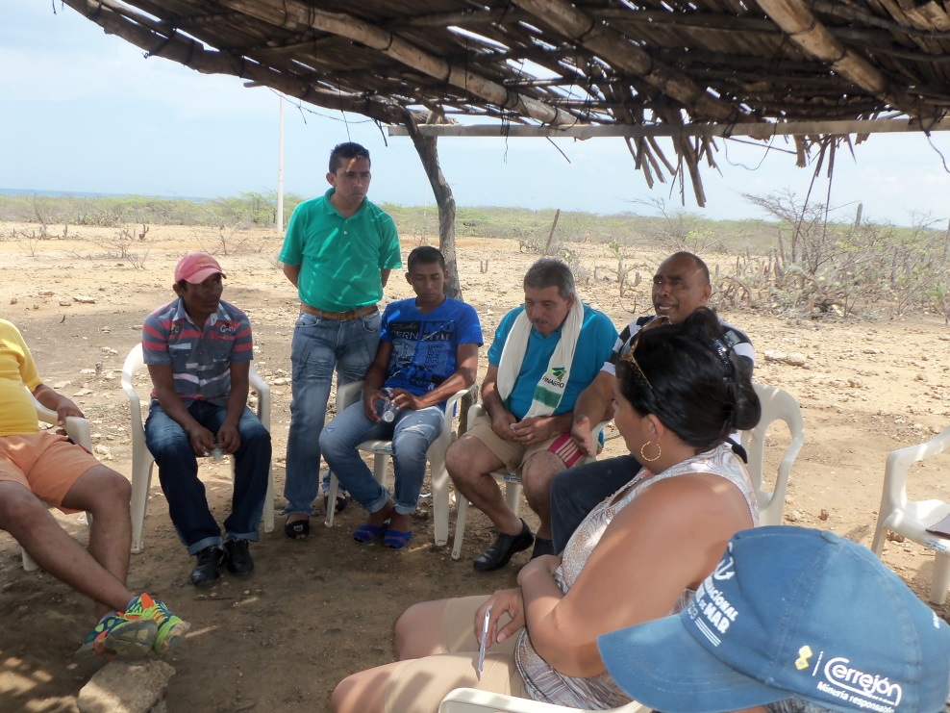
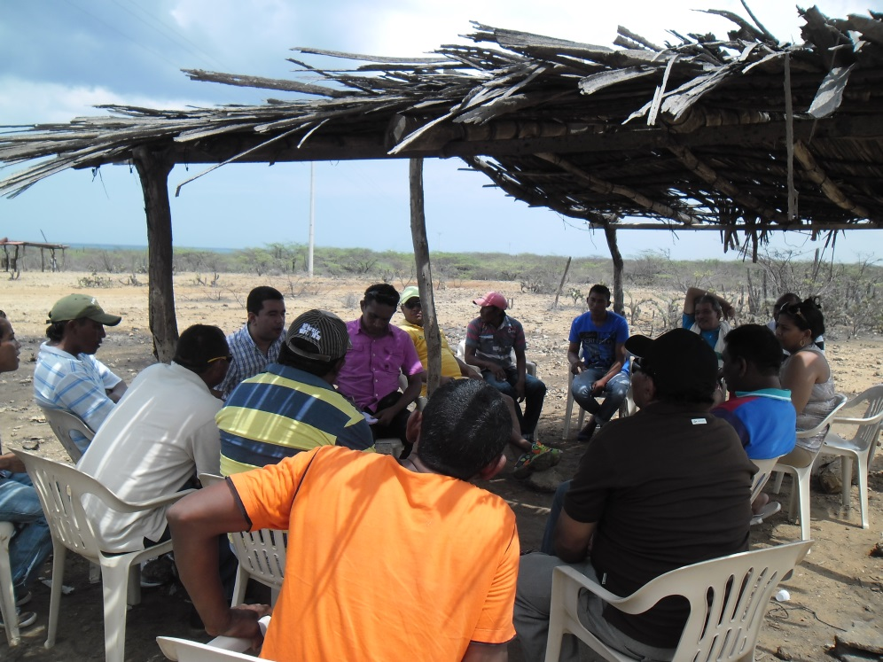
Comunidad Media Luna

Slide 6
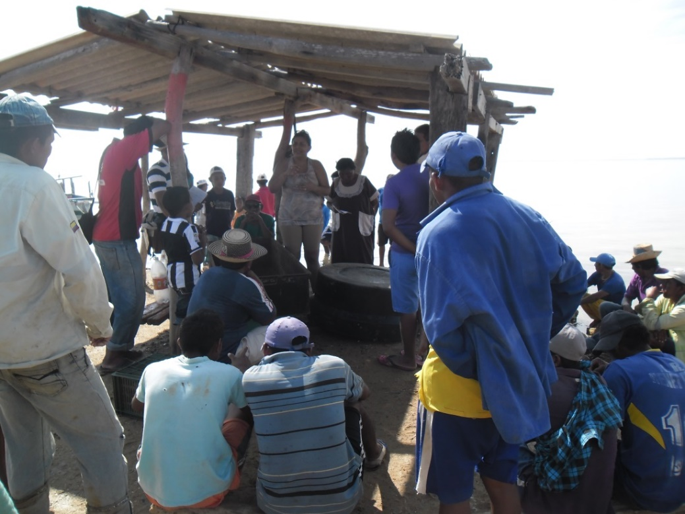
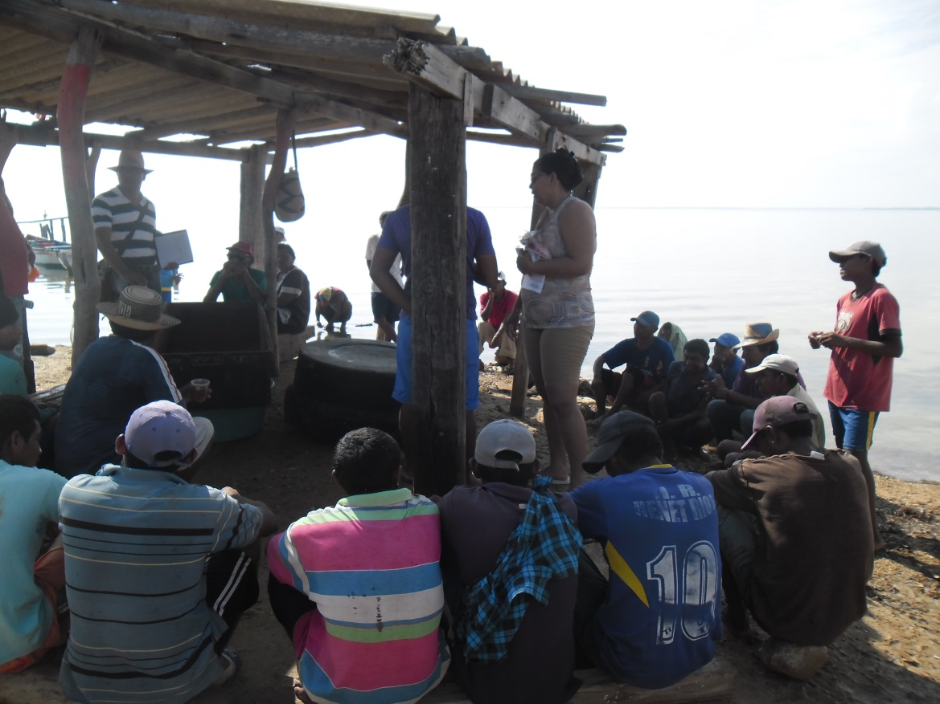
Comunidad de Bahía Portete (Puerto Wuarreo

Slide 7
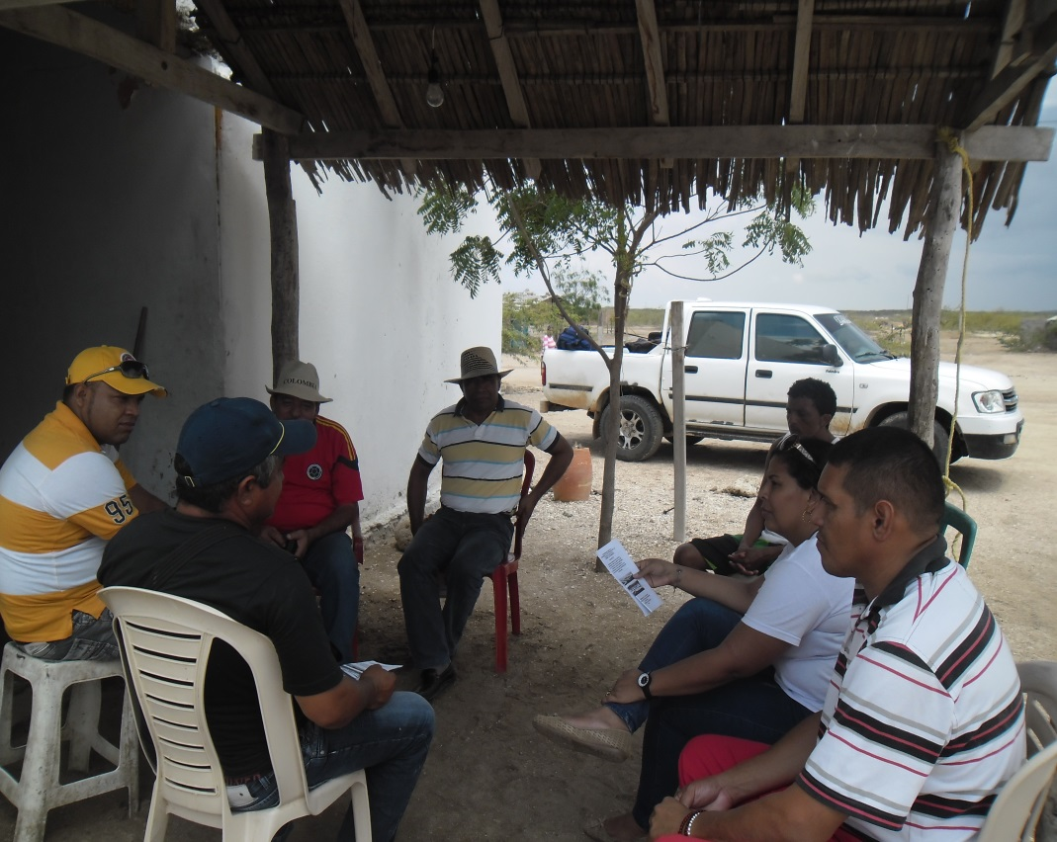
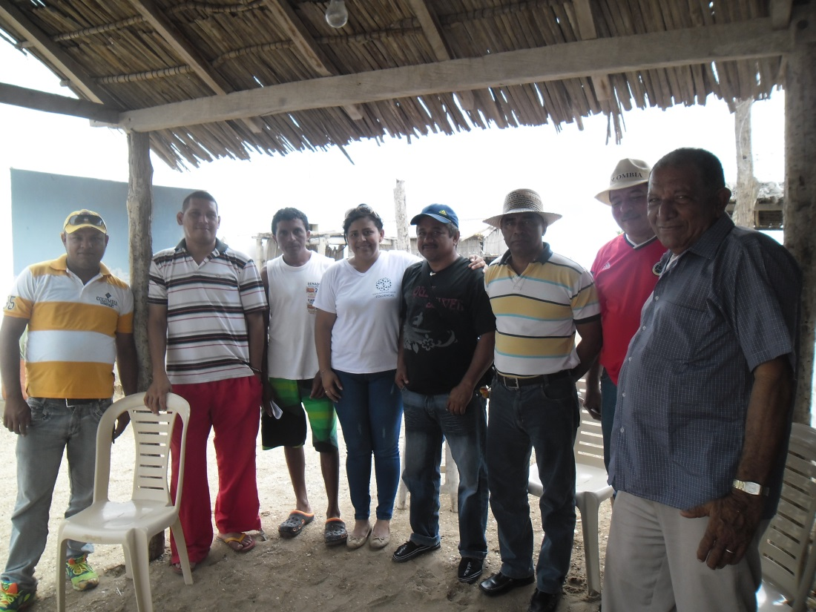
Comunidad de Cabo de La Vela

Slide 8
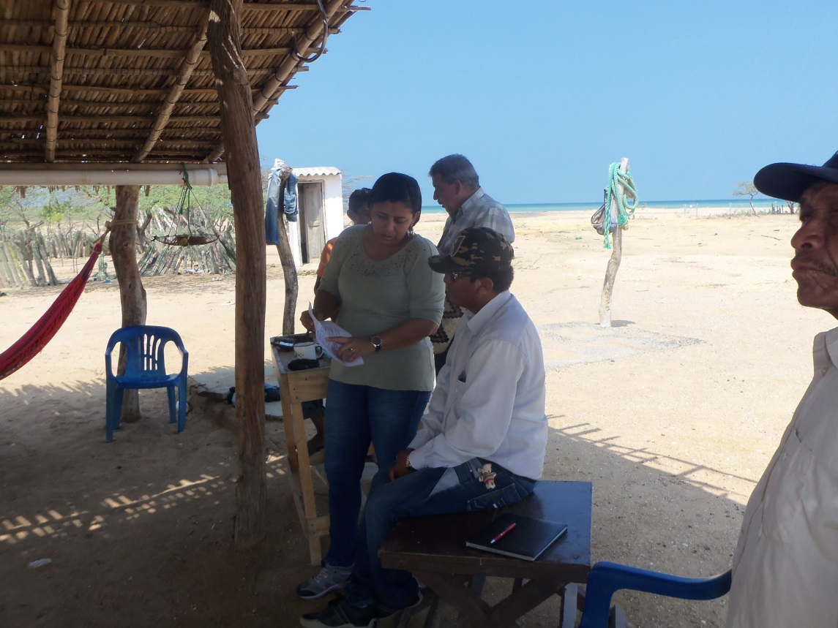
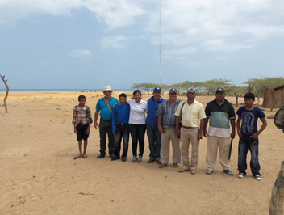
Comunidad de Chimarú (Manaure)

Slide 9
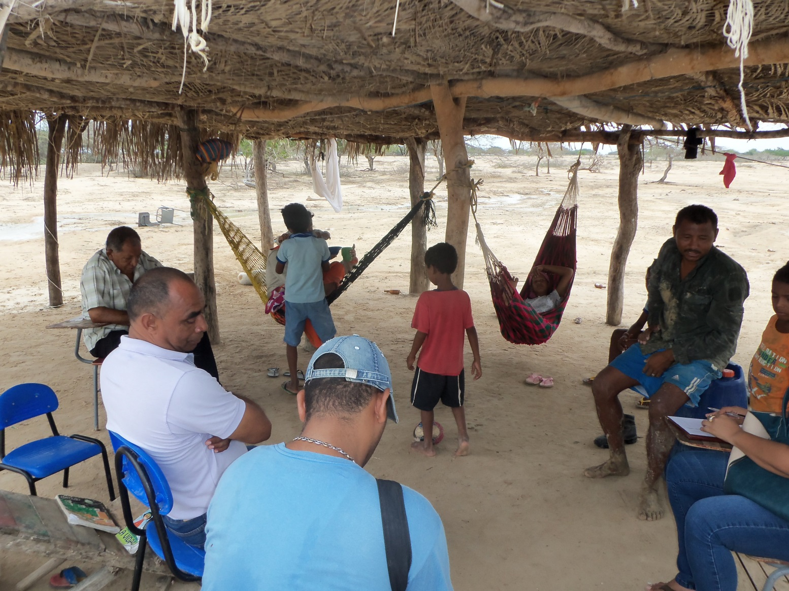
Comunidad de Mayapo

Slide 10
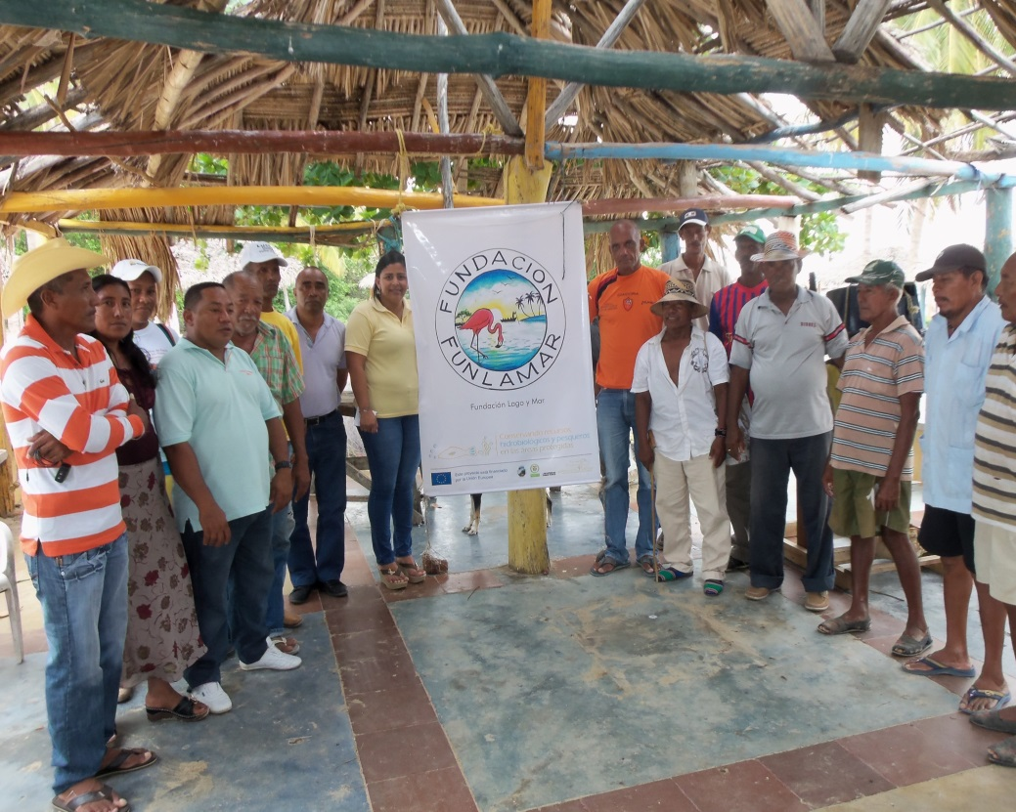
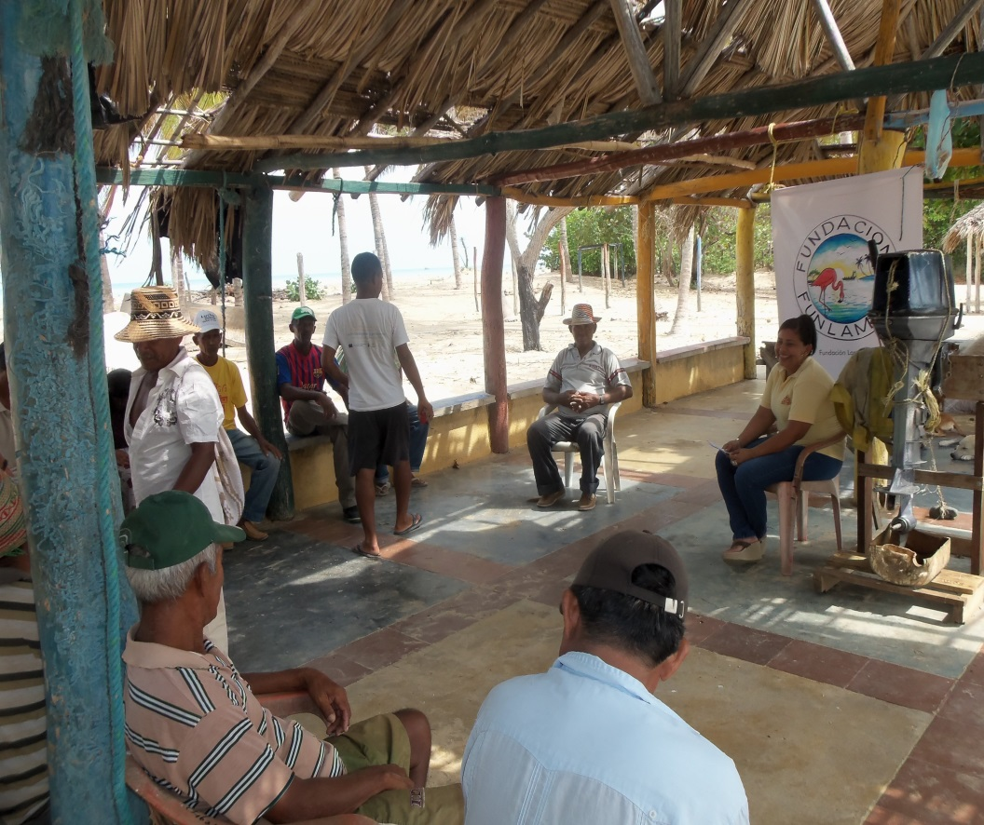
Comunidad de Boca de Camarones

Slide 11
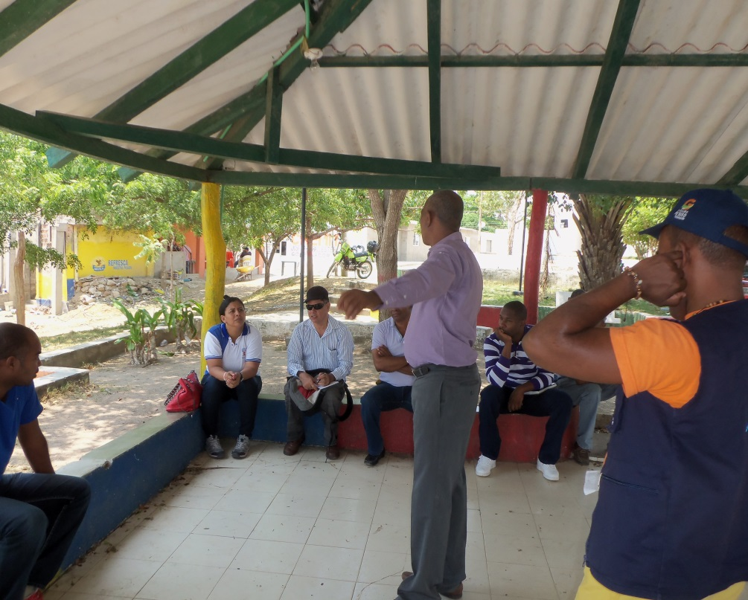
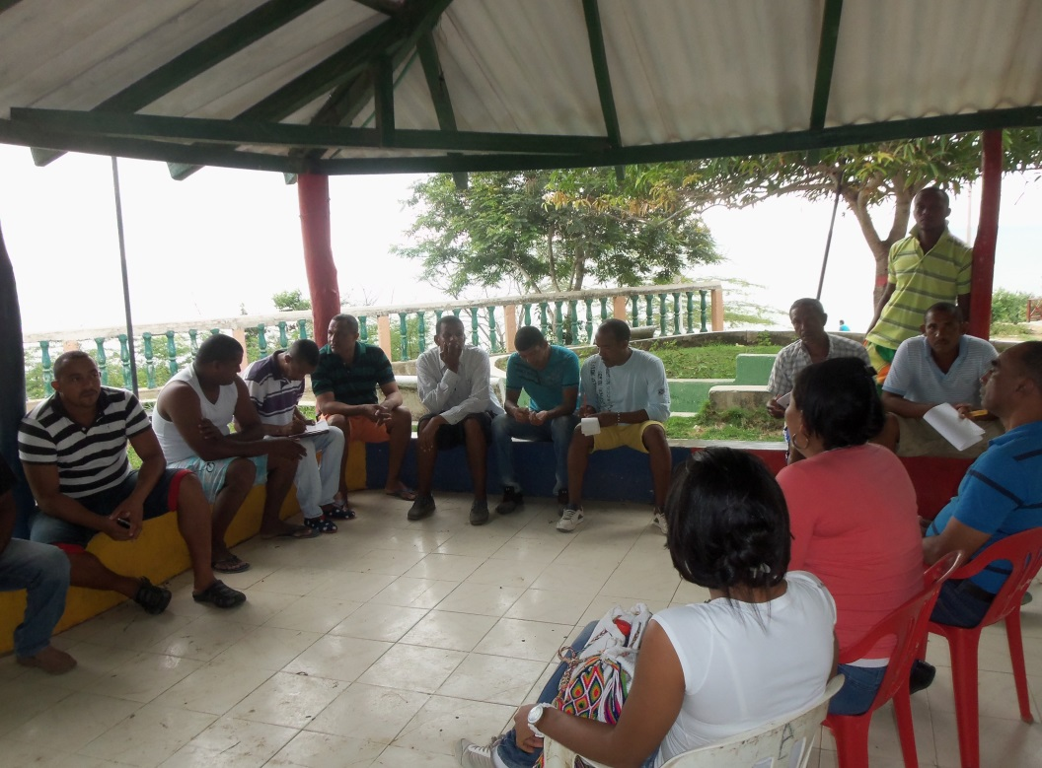
Comunidad de la Punta de los Remedios

Slide 12
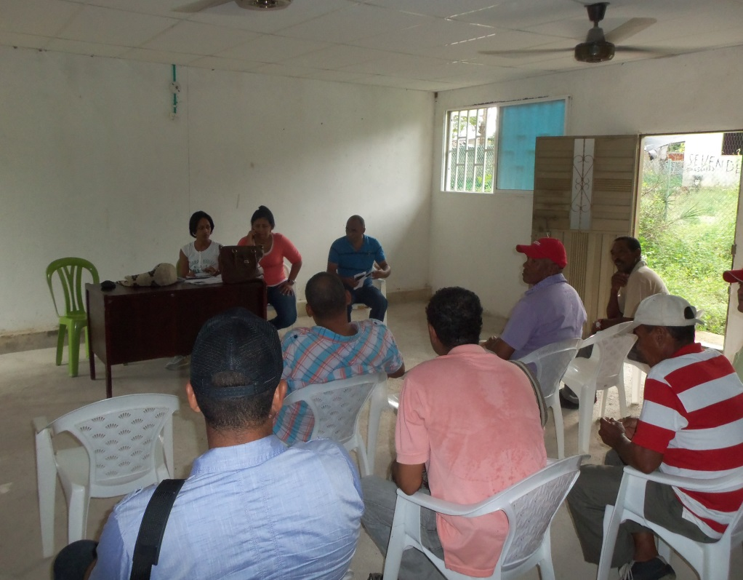
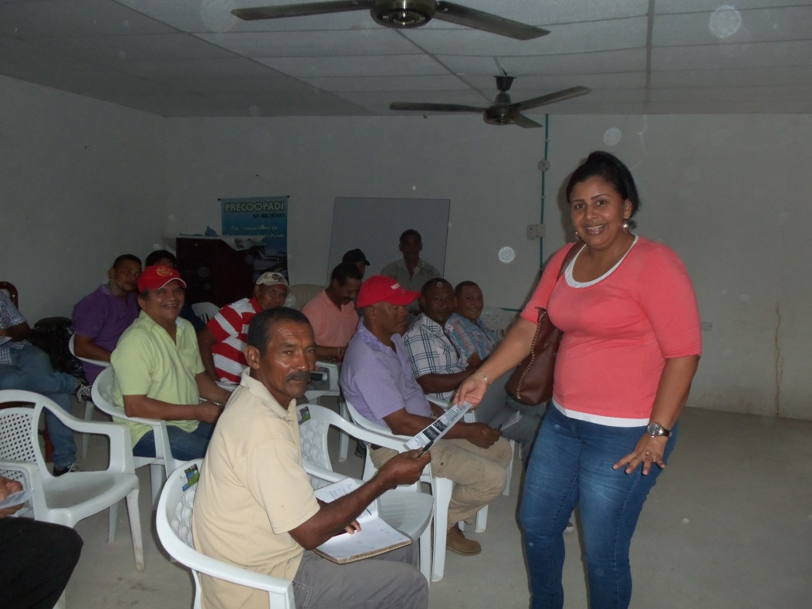
Comunidad de Dibulla

Slide 13
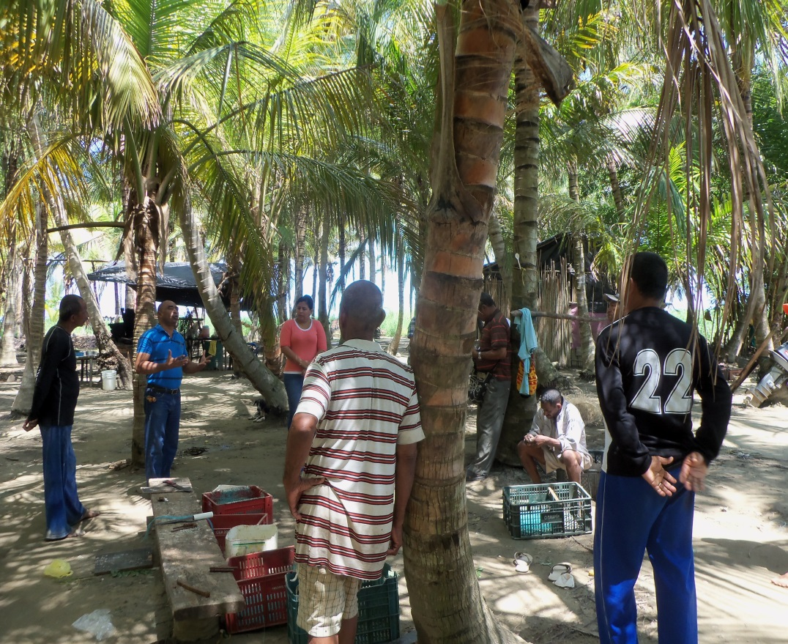
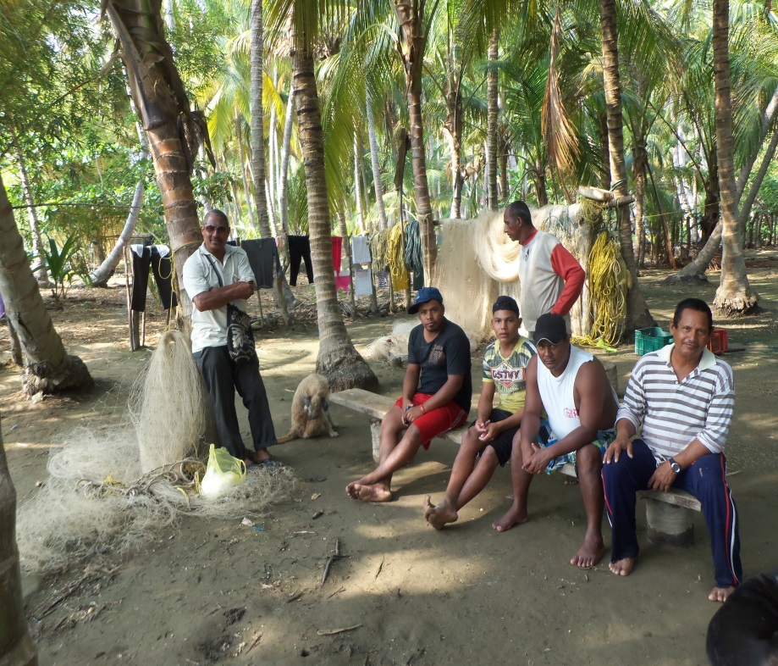
Comunidad de Mingueo

Slide 14
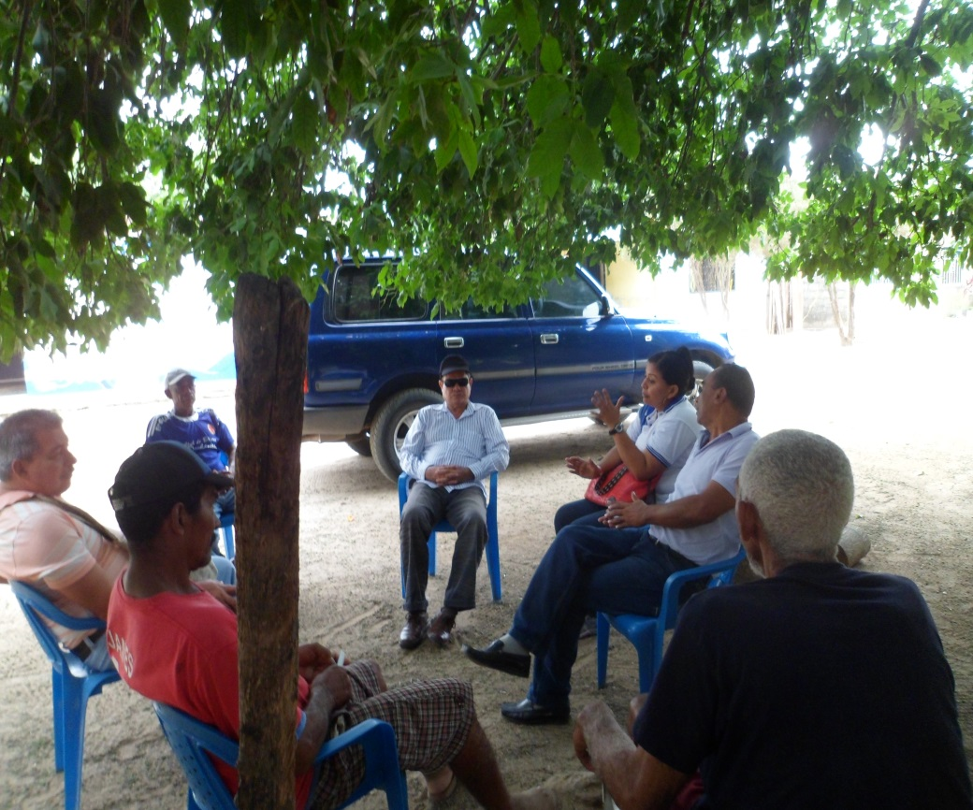
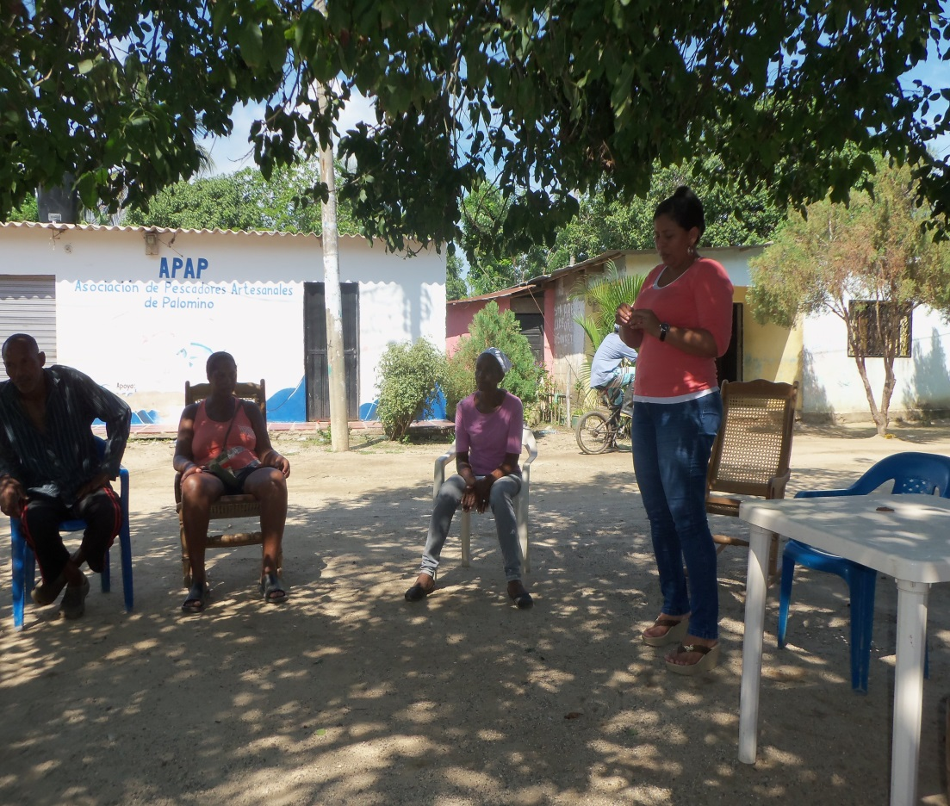
Comunidad de Palomino

